Slide 1
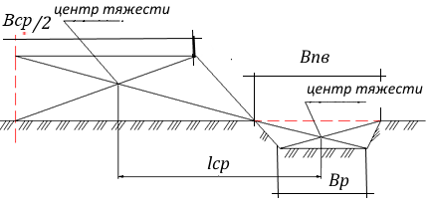

Практическая работа №5
Определение зоны влияние карьеров и дальности возки материалов
Рис. 4.2 – Расчетная схема для определения размеров боковых резервов

Slide 2
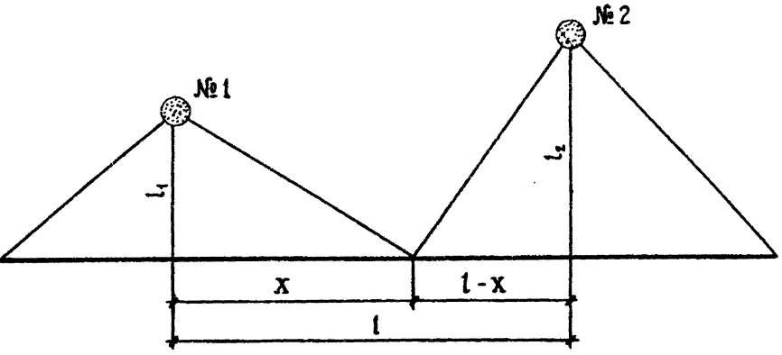

Рис. 5.1 – Схема к расчету зон обслуживания карьеров

Slide 3
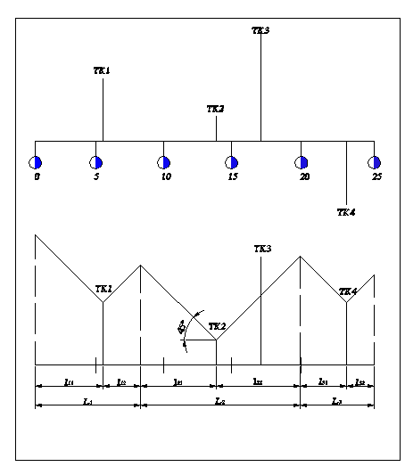
Для графического определения необходимо в масштабе вычертить до­рогу и подъездные пути до карьеров, условно перенеся их на одну сторону от дороги (рис. 5.2). Из карьеров проводят лучи под углом 45° к горизонту. Проекция точки пересечения лучей сосед­них карьеров на дорогу (0) будет являться грузоразделяющей точ­кой, отстоящей на одинаковом расстоянии от карьеров. Если лучи пересекают подъездные пути до какого-либо карьера (в рассмотрен­ном случае до карьера N3), то это говорит о том, что данный карь­ер находится на значительном удалении от дороги или вблизи друго­го месторождения и его разработка экономически невыгодна.
Рис. 5.2 – Графический метод определения зоны обслуживание карьеров

Slide 4
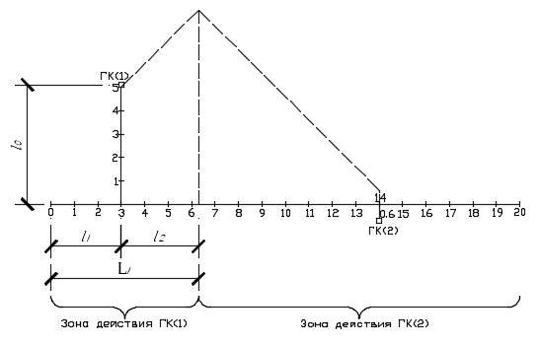
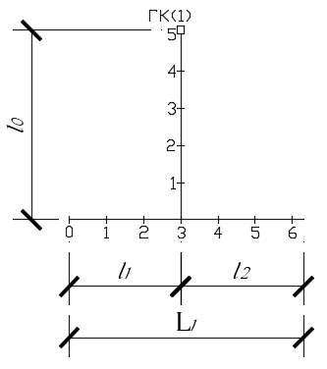

Среднюю дальность транспортирования материала из карьера находят по формуле:
где l₁, l₂ - протяженность участков дороги, обслуживаемых карьером, км;
l₀ - расстояние от карьера до строящейся дороги, км.

Slide 5

Усредненное значение дальности транспортирования грунта из карьеров вычисляют по формуле:
где L_{общ}- длина строящейся дороги, км.

Slide 6
